Slide 1


TRƯỜNG TIỂU HỌC SỐ 2 BÌNH NGHI
CHÀO MỪNG QUÝ THẦY CÔ
VỀ DỰ GIỜ THĂM LỚP 3A
Môn Tiếng Việt
Bài đọc 1: Bảy sắc cầu vồng(T1)
Giáo viên : Huỳnh Thị Bích Ly

Slide 2

Khởi động
Vận động hát - múa theo bài hát:
Nhịp điệu vui

Slide 3
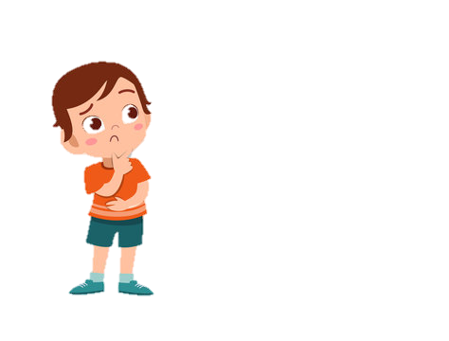
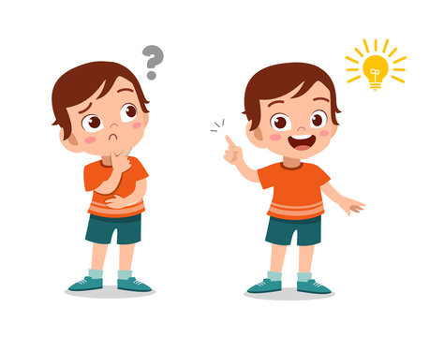
I. Hoạt động mở đầu: Chia sẻ chủ điểm
Thứ hai ngày 11 tháng 11 năm 2024
TIẾNG VIỆT 3
Tiếng Việt
Tập 1
Chào năm học mới.
Em đã lớn.
Niềm vui của em.
Mái ấm gia đình.
Em hãy cho biết trong môn Tiếng Việt em đã học được các chủ điểm nào ?

Slide 4
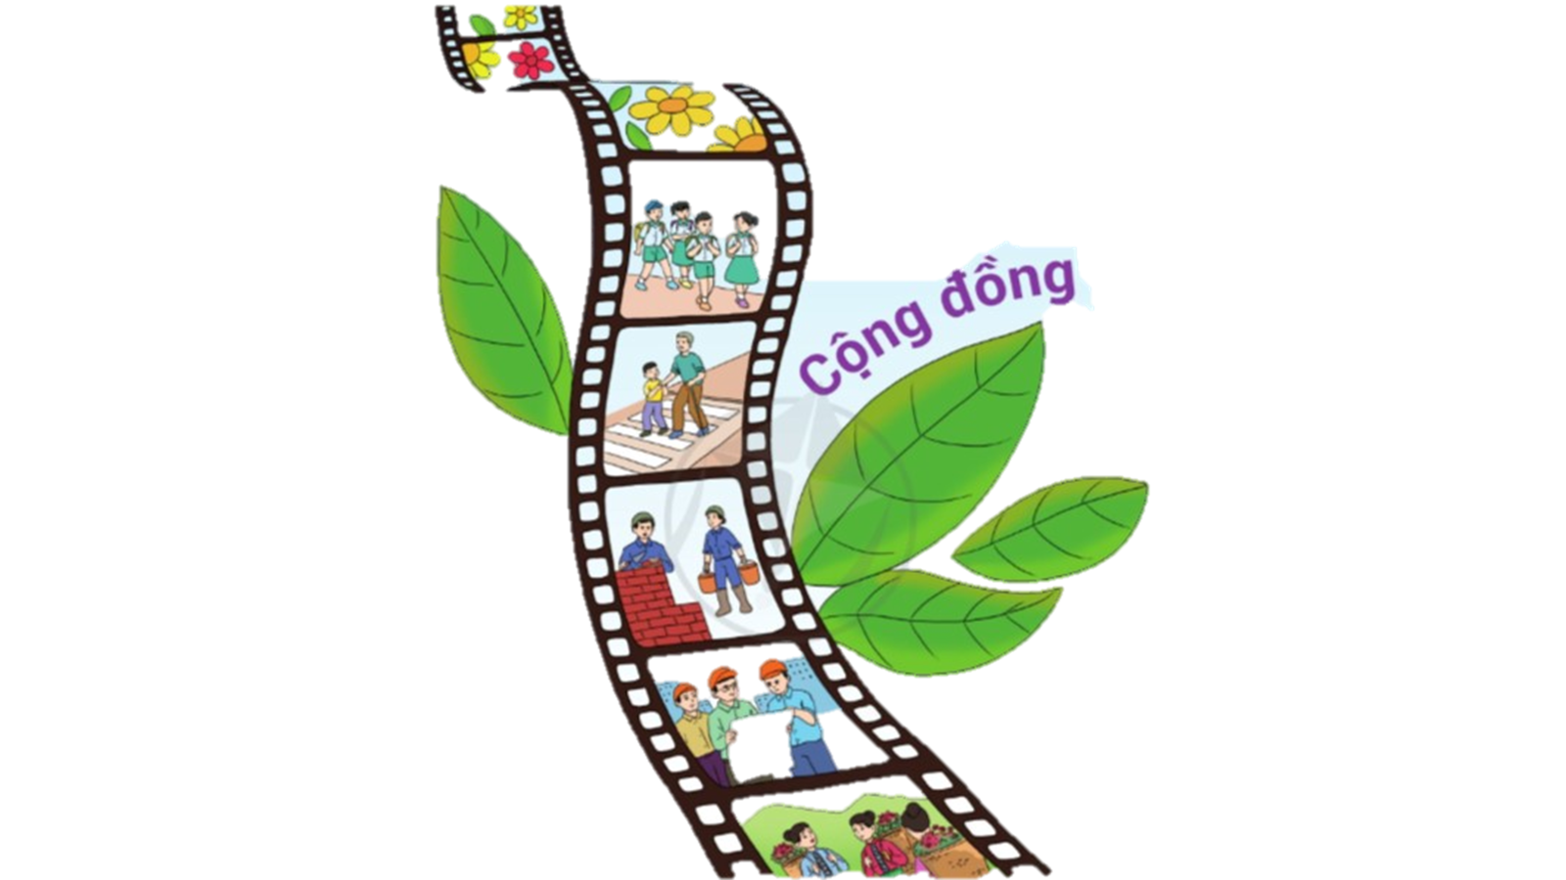
Hoạt động mở đầu: Chia sẻ chủ điểm
Thứ hai ngày 11 tháng 11 năm 2024
TIẾNG VIỆT 3
Tiếng Việt:
Bài 6: Yêu thương, chia sẻ
Tập 1

Slide 5
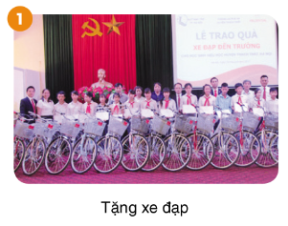
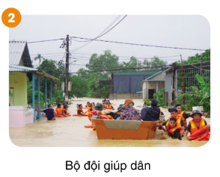
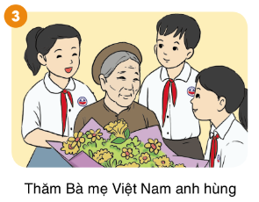
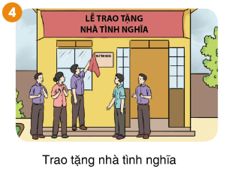
Thứ hai ngày 11 tháng 11 năm 2024
TIẾNG VIỆT 3
Tiếng Việt:
Bài 6: Yêu thương, chia sẻ
Tập 1
1. Quan sát và cho biết em thấy gì trong mỗi hình ảnh dưới đây:

Slide 6
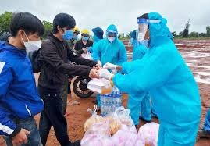
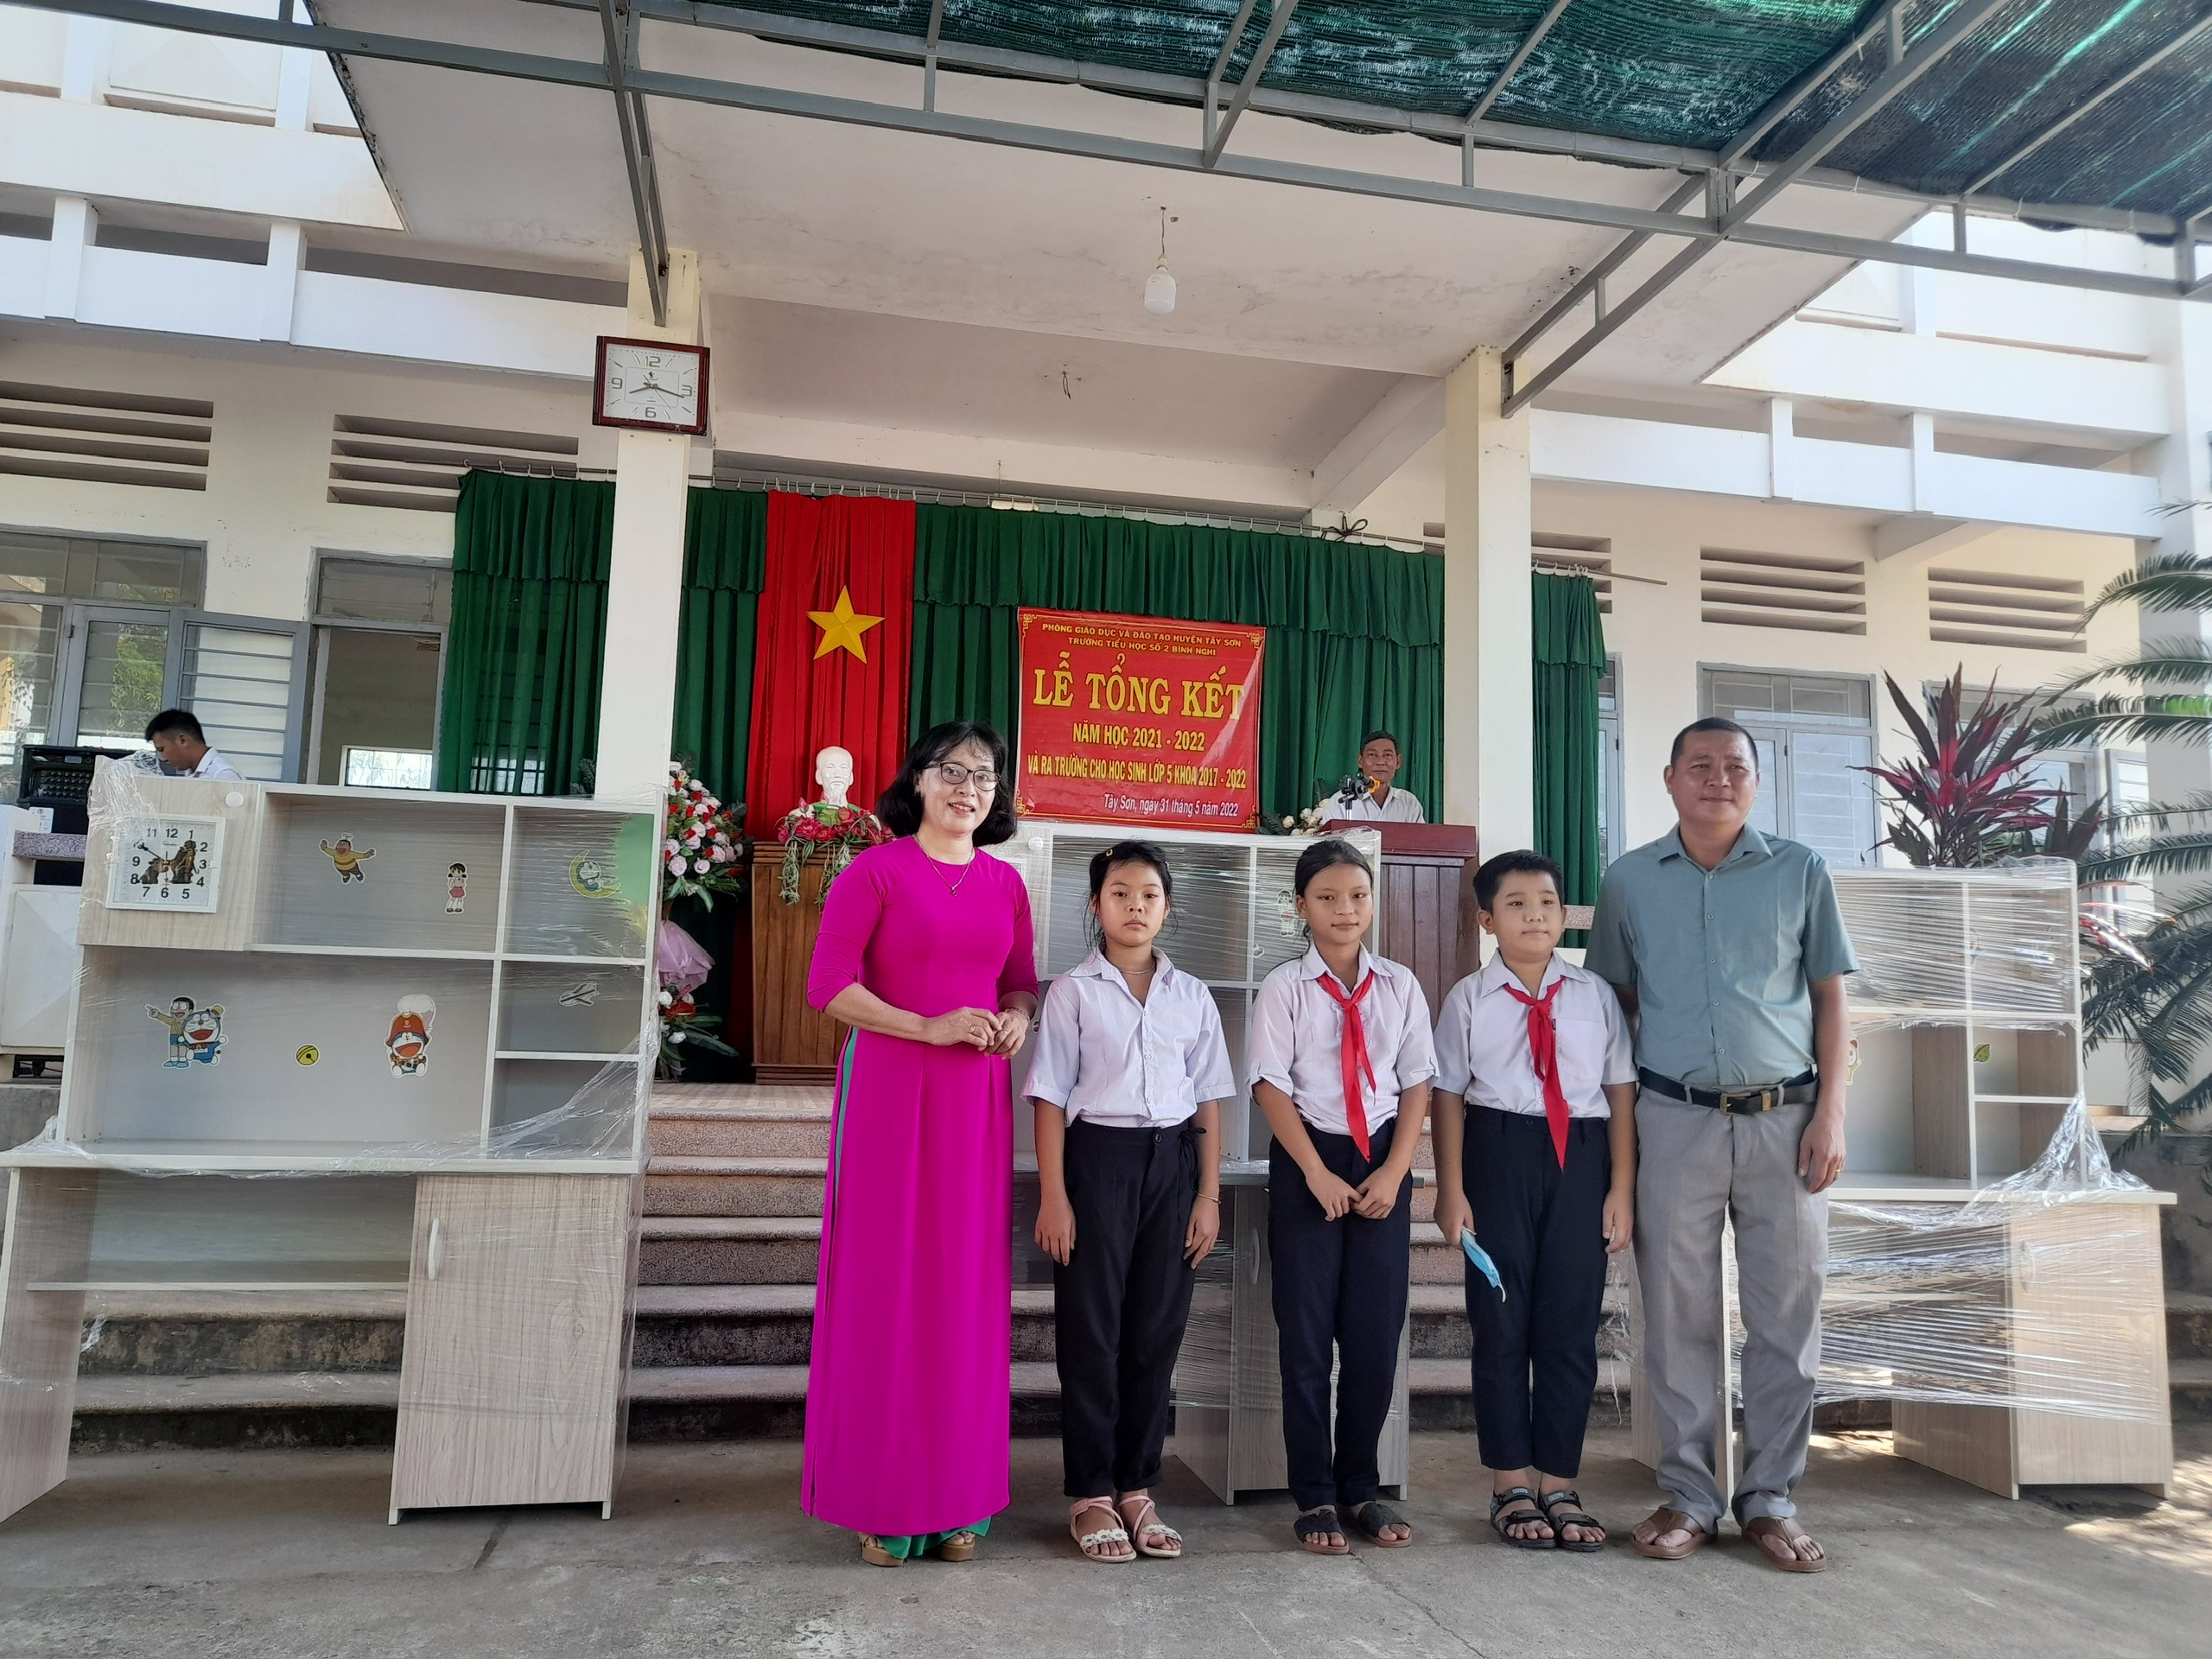
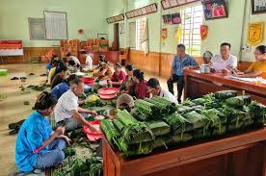
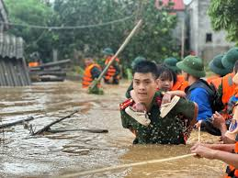
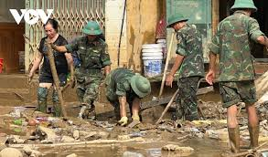
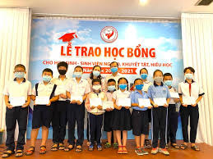

Slide 7
Thứ hai ngày 11 tháng 11 năm 2024
TIẾNG VIỆT 3
Tiếng Việt:
Bài 6: Yêu thương, chia sẻ
Tập 1
1. Quan sát và cho biết em thấy gì trong mỗi hình ảnh dưới đây:
2. Trao đổi:
a) Các hình ảnh trên nói lên điều gì tốt đẹp trong cuộc sống?
b) Vì sao mọi người trong cộng đồng cần yêu thương, giúp đỡ lẫn nhau?

Slide 8
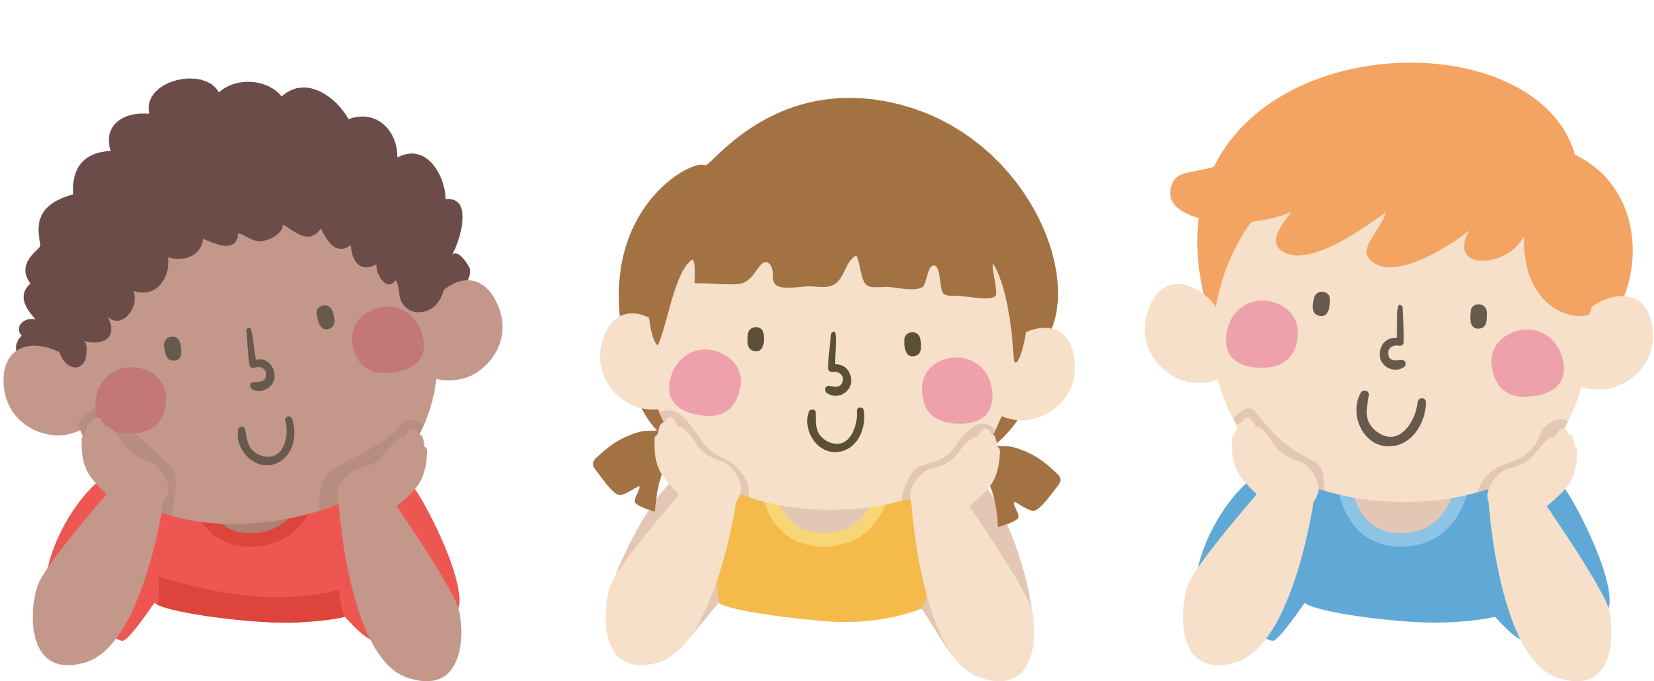
Thứ hai ngày 11 tháng 11 năm 2024
TIẾNG VIỆT 3
Tiếng Việt:
Bài 6: Yêu thương, chia sẻ
Tập 1
Thảo luận nhóm 4 thời gian 3 phút
Nhóm 4, 5, 6, thảo luận câu hỏi: Vì sao mọi người trong cộng đồng cần yêu thương, giúp đỡ lẫn nhau?
Nhóm 1, 2, 3 thảo luận câu hỏi: Các hình ảnh trên
nói lên điều gì tốt đẹp trong cuộc sống?

Slide 9

Thứ hai ngày 11 tháng 11 năm 2024
Tiếng Việt:
Bài 6: Yêu thương, chia sẻ
a. Các hình ảnh trên nói về:
- Truyền thống cưu mang, đùm bọc lẫn nhau lúc khó khăn, hoạn nạn.
- Biết ơn những người có công với nước,....

Slide 10

Thứ hai ngày 11 tháng 11 năm 2024
Tiếng Việt:
Bài 6: Yêu thương, chia sẻ
b. Mọi người yêu thương giúp đỡ lẫn nhau:
- Vì đó là đồng bào, là hàng xóm láng giềng của nhau.
- Vì yêu thương, giúp đỡ lẫn nhau là đạo lí làm người, giúp mỗi người có thêm nghị lực vươn lên trong cuộc sống.

Slide 11
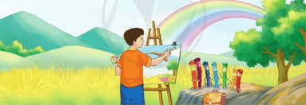
Thứ hai ngày 11 tháng 11 năm 2024
Tiếng Việt:
Bài đọc 1:
Các em quan sát bức tranh sau đây và cho biết:
Bức tranh vẽ về điều gì?
Bức tranh vẽ một anh họa sĩ trẻ đang vẽ tranh bảy sắc cầu vồng. Bên cạnh là những màu sắc đang tranh luận với nhau.

Slide 12
Thứ hai ngày 11 tháng 11 năm 2024
Tiếng Việt:
Bài đọc 1: Bảy sắc cầu vồng

Slide 13

LUYỆN ĐỌC
Bảy sắc cầu vồng
Một họa sĩ đang say sưa vẽ bức tranh phong cảnh đồng quê. Bỗng trời đổ mưa. Họa sĩ vội lấy ô để che bức tranh đang vẽ dở.
Bị mưa làm ướt, các màu bắt đầu càu nhàu. Màu đỏ thấy thế bèn lên tiếng:
- Các bạn thật là những màu mềm yếu!
Màu da cam phản ứng:
- Bạn nói ai vậy? Mình là màu da cam nổi tiếng. Các quả cam đều sơn màu của mình đấy!
Màu vàng đáp:
- Nhưng màu vàng của tớ mới là màu của Mặt Trời, bạn nhé!
Thế là các màu quay ra tranh cãi xem màu nào đặc sắc nhất: Màu xanh lục nói rằng mình là màu của cây cỏ, thiên nhiên. Màu xanh lam cho rằng mình là màu của bầu trời. Màu xanh dương bảo mình là sắc biếc của đại dương, sông suối. Màu tím thì tự hào vì có vẻ đẹp đằm thắm giống như hoa vi ô lét…
Đúng lúc đó, mưa vụt tạnh. Mặt Trời ló ra. Một cây cầu vồng rực rỡ hiện lên trên nền trời. Họa sĩ liền vẽ bức tranh một cây cầu vồng vắt ngang qua cánh đồng lúa vàng rực. Các màu cũng bừng sáng. Chúng nắm tay nhau. Và trong vòng tay ấy, các màu càng rực rỡ hơn, cả ngàn lần khi đứng một mình.
TRẦN THỊ NGÂN, PHẠM HỒNG THÚY, NGUYỄN THỊ MỸ NGỌC
(Sưu tầm, biên soạn)

Slide 14
Thứ hai ngày 11 tháng 11 năm 2024
Tiếng Việt:
Bài đọc 1: Bảy sắc cầu vồng
Hoạt động hình thành kiến thức mới
Luyện đọc:
say sưa
ướt
thiên nhiên
vi ô lét

Slide 15
LUYỆN ĐỌC
Bảy sắc cầu vồng
Một họa sĩ đang say sưa vẽ bức tranh phong cảnh đồng quê. Bỗng trời đổ mưa. Họa sĩ vội lấy ô để che bức tranh đang vẽ dở.
Bị mưa làm ướt, các màu bắt đầu càu nhàu. Màu đỏ thấy thế bèn lên tiếng:
- Các bạn thật là những màu mềm yếu!
Màu da cam phản ứng:
- Bạn nói ai vậy? Mình là màu da cam nổi tiếng. Các quả cam đều sơn màu của mình đấy!
Màu vàng đáp:
- Nhưng màu vàng của tớ mới là màu của Mặt Trời, bạn nhé!
Thế là các màu quay ra tranh cãi xem màu nào đặc sắc nhất: Màu xanh lục nói rằng mình là màu của cây cỏ, thiên nhiên. Màu xanh lam cho rằng mình là màu của bầu trời. Màu xanh dương bảo mình là sắc biếc của đại dương, sông suối. Màu tím thì tự hào vì có vẻ đẹp đằm thắm giống như hoa vi ô lét…
Đúng lúc đó, mưa vụt tạnh. Mặt Trời ló ra. Một cây cầu vồng rực rỡ hiện lên trên nền trời. Họa sĩ liền vẽ bức tranh một cây cầu vồng vắt ngang qua cánh đồng lúa vàng rực. Các màu cũng bừng sáng. Chúng nắm tay nhau. Và trong vòng tay ấy, các màu càng rực rỡ hơn, cả ngàn lần khi đứng một mình.
TRẦN THỊ NGÂN, PHẠM HỒNG THÚY, NGUYỄN THỊ MỸ NGỌC
(Sưu tầm, biên soạn)
1
2
3
4

Slide 16
Thứ hai ngày 11 tháng 11 năm 2024
Tiếng Việt:
Bài đọc 1: Bảy sắc cầu vồng
Luyện đọc:
Thế là các màu quay ra tranh cãi xem màu nào đặc sắc nhất: màu xanh lục nói rằng mình là màu của cây cỏ, thiên nhiên.

Slide 17
LUYỆN ĐỌC
Bảy sắc cầu vồng
Một họa sĩ đang say sưa vẽ bức tranh phong cảnh đồng quê. Bỗng trời đổ mưa. Họa sĩ vội lấy ô để che bức tranh đang vẽ dở.
Bị mưa làm ướt, các màu bắt đầu càu nhàu. Màu đỏ thấy thế bèn lên tiếng:
- Các bạn thật là những màu mềm yếu!
Màu da cam phản ứng:
- Bạn nói ai vậy? Mình là màu da cam nổi tiếng. Các quả cam đều sơn màu của mình đấy!
Màu vàng đáp:
- Nhưng màu vàng của tớ mới là màu của Mặt Trời, bạn nhé!
Thế là các màu quay ra tranh cãi xem màu nào đặc sắc nhất: Màu xanh lục nói rằng mình là màu của cây cỏ, thiên nhiên. Màu xanh lam cho rằng mình là màu của bầu trời. Màu xanh dương bảo mình là sắc biếc của đại dương, sông suối. Màu tím thì tự hào vì có vẻ đẹp đằm thắm giống như hoa vi ô lét…
Đúng lúc đó, mưa vụt tạnh. Mặt Trời ló ra. Một cây cầu vồng rực rỡ hiện lên trên nền trời. Họa sĩ liền vẽ bức tranh một cây cầu vồng vắt ngang qua cánh đồng lúa vàng rực. Các màu cũng bừng sáng. Chúng nắm tay nhau. Và trong vòng tay ấy, các màu càng rực rỡ hơn, cả ngàn lần khi đứng một mình.
TRẦN THỊ NGÂN, PHẠM HỒNG THÚY, NGUYỄN THỊ MỸ NGỌC
(Sưu tầm, biên soạn)

Slide 18


Thứ hai ngày 11 tháng 11 năm 2024
Tiếng Việt:
Bài đọc 1: Bảy sắc cầu vồng
Giải nghĩa từ:
Càu nhàu
Nói lẩm bẩm, tỏ ý không bằng lòng.
Có những nét riêng, hay, đẹp khác thường.
Đặc sắc
Đằm thắm
Đậm đà, khó phai nhạt.

Slide 19
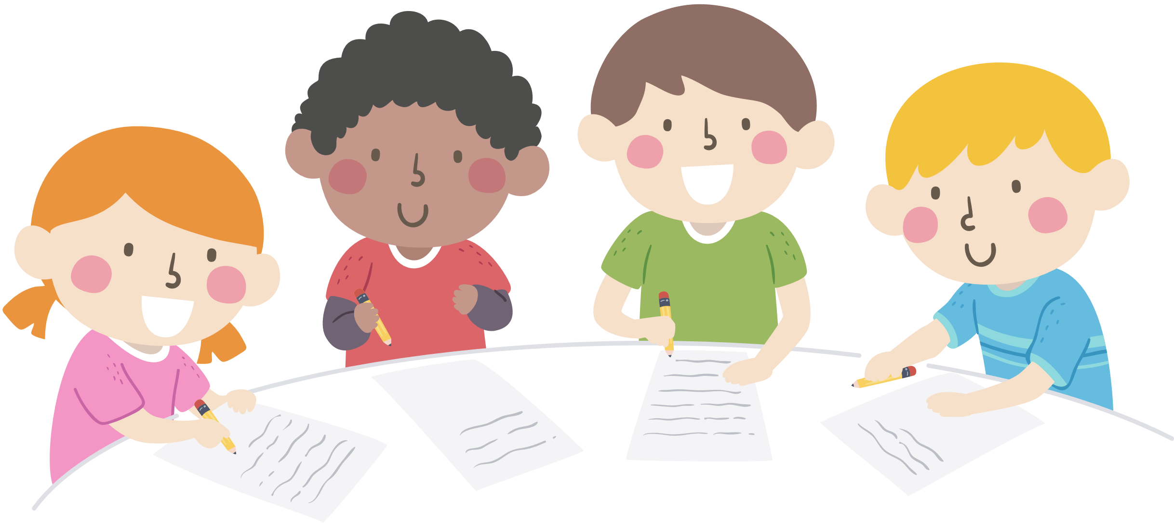
Thứ hai ngày 11 tháng 11 năm 2024
Tiếng Việt:
Bài đọc 1: Bảy sắc cầu vồng
Đọc theo nhóm lớn:

Slide 20
LUYỆN ĐỌC
Bảy sắc cầu vồng
Một họa sĩ đang say sưa vẽ bức tranh phong cảnh đồng quê. Bỗng trời đổ mưa. Họa sĩ vội lấy ô để che bức tranh đang vẽ dở.
Bị mưa làm ướt, các màu bắt đầu càu nhàu. Màu đỏ thấy thế bèn lên tiếng:
- Các bạn thật là những màu mềm yếu!
Màu da cam phản ứng:
- Bạn nói ai vậy? Mình là màu da cam nổi tiếng. Các quả cam đều sơn màu của mình đấy!
Màu vàng đáp:
- Nhưng màu vàng của tớ mới là màu của Mặt Trời, bạn nhé!
Thế là các màu quay ra tranh cãi xem màu nào đặc sắc nhất: Màu xanh lục nói rằng mình là màu của cây cỏ, thiên nhiên. Màu xanh lam cho rằng mình là màu của bầu trời. Màu xanh dương bảo mình là sắc biếc của đại dương, sông suối. Màu tím thì tự hào vì có vẻ đẹp đằm thắm giống như hoa vi ô lét…
Đúng lúc đó, mưa vụt tạnh. Mặt Trời ló ra. Một cây cầu vồng rực rỡ hiện lên trên nền trời. Họa sĩ liền vẽ bức tranh một cây cầu vồng vắt ngang qua cánh đồng lúa vàng rực. Các màu cũng bừng sáng. Chúng nắm tay nhau. Và trong vòng tay ấy, các màu càng rực rỡ hơn, cả ngàn lần khi đứng một mình.
TRẦN THỊ NGÂN, PHẠM HỒNG THÚY, NGUYỄN THỊ MỸ NGỌC
(Sưu tầm, biên soạn)

Slide 21
Thứ hai ngày 11 tháng 11 năm 2024
Tiếng Việt:
Bài đọc 1: Bảy sắc cầu vồng
II.Hoạt động hình thành kiến thức mới
Luyện đọc:
Đọc hiểu:
say sưa
Càu nhàu: nói lẩm bẩm tỏ ý không bằng lòng.
ướt
thiên nhiên
Đặc sắc: có những nét riêng, hay, đẹp khác thường.
vi ô lét
Đằm thắm: đậm đà, khó phai.

Slide 22

XIN CHÂN THÀNH CẢM ƠN
QUÝ THẦY CÔ GIÁO VÀ CÁC EM

